Slide 1

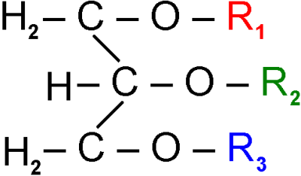
GDM 203
Gıda Kimyası I
Lipidler 3
Mühendislik Mimarlık Fakültesi
Gıda Mühendisliği Bölümü
Prof. Dr. Farhan ALFİN

Slide 2
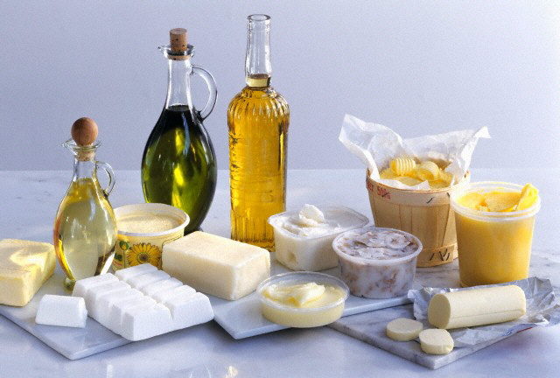
Lipidler- 1. Hafta
3.1 Gıda Maddelerinde Lipidler
3.2 Lipidlerin Kimyasal Yapısı
  3.2.1 Trigliserid
  3.2.2 Trigliseridlerin Sınıflandırılması
  3.2.3 Mono ve Digliseridler
  3.2.4 Gliserin (Gliserol)

Slide 3
Lipidler – 2. Hafta ve Bu Hafta
  3.2.5 Yağ Asitleri
    3.2.5.1 Doymuş Yağ Asitleri
    3.2.5.2 Doymamış Yağ Asitleri
    3.2.5.3 Yağ Asitlerinin İsimlendirilmesi
    3.2.5.4 Doymamış Yağ Asitlerinde İzomerizm

Slide 4
Lipidler
3.3 Yağların Sınıflandırılması
3.4 Yağların Bazı Özellikleri
  3.4.1 Yağların Sıcaklıkla Parçalanması
  3.4.2 Yağların Çözünebilirliği
  3.4.3 Yağlarda Hidrolitik ve Oksidatif Bozulmalar
3.5 Antioksidanlar ve Yağlarda Kullanımlar
3.6 Yağların Bazı Fonkasiyonlar

Slide 5
Lipidler
3.7 Yağ Benzer Maddeler
  3.7.1 Fosfatidler
  3.7.2 Steroller
  3.7.3 Lipkromalar (renk maddeleri)
  3.7.4 Hidrokarbonlar

Slide 6
Yağ Asitlerinin İsimlendirilmesi
Yağ asitlerinin isimlendirilmesinde sistematik kurallar esas alınmakla birlikte, herhangi bir kurala bağlı olmadan bazı yağ asitleri için tespit edildiği bitkisel/hayvansal kaynaklardan veya tespiti yapan kişinin adından dolayı isimlendirmeler de yapılmıştır.
Genel veya yaygın adlandırma olarak tabir edilen bu adlandırmaya bütirik, miristik, oleik, stearik vb. asitler örnek olarak verilebilir.

Slide 7
Yağ Asitlerinin İsimlendirilmesi
Bu şekilde isimlendirmelerde yağ asidinin yapısını ve özelliklerini bilmek imkânsızdır.
Sistematik isimlendirmede, Cenevre sisteminde, yağ asidinin türediği karbon zincirindeki karbon sayısının Latince ismi söylenir.
Sistematik isimlendirmedeki amaç yağ asidi molekül yapısının tam olarak açıklanabilmesi esasına dayanmaktadır.

Slide 8
Yağ Asitlerinin İsimlendirilmesi
Latince karbon atomu sayısının sonuna alkan yağ asitlerinde anoik asit, alken yağ asitlerinde enoik asit, alkin yağ asitlerinde ise inoik asit eklemesi yapılır.
Örneğin alkan grubundaki yaygın adı ile palmitik asitin sistematik adı hekzadek-anoik asittir.
Burada hekzadeka 16 rakamına tekabül etmektedir.

Slide 9
Yağ Asitlerinin İsimlendirilmesi
Alken grubundaki monoen (tekli) doymamış yağ asiti yaygın adı ile palmitoleik asitin sistematik adı ise 9-hekzades-enoik asittir.
Buradaki 9 rakamı karbon zinciri üzerindeki çift bağın yerini işaret etmektedir.
Bir başka örnek olarak da yaygın adı ile tekli doymamış yağ asidi oleik asit verilebilir.
Sistematik adı 9-oktades-enoik asittir.

Slide 10
Yağ Asitlerinin İsimlendirilmesi
Doymamış bağ, yan dal, halka vb. yapıların zincir üzerindeki yerini belirtebilmek amacıyla karbon atomları karboksil grubundan başlanarak numaralandırılmaktadır.
Karboksil grubundaki karbon atomu zincirdeki birinci atomdur.

Slide 11
Yağ Asitlerinin İsimlendirilmesi
Zincir içindeki bu yapıların belirtilmesinde iki karbondan (örneğin çift bağların etrafındaki karbonlar) daha küçük sayı ile ifade edilenler dikkate alınarak belirtilir.

Slide 12
Yağ Asitlerinin İsimlendirilmesi
Alifatik zincirde birden fazla çift bağ var ise karbon atomu sayısından sonra Latince çift bağ sayısı ve ardından da enoik eki getirilir.
Çoklu doymamış yağ asitlerinden linoleik asit 9,12-oktadeka-di-enoik asit ve linolenik asit 9,12,15-oktadeka-tri-enoik asit olarak isimlendirilir.

Slide 13
Yağ Asitlerinin İsimlendirilmesi
Doymamış yağ asitleri için kullanılan terminolojik diğer bir isimlendirme “omega” veya “n-“ (n minus) olarak tanımlanan sistemdir.
“Omega” veya “n-“ işaretlemesi genellikle enzim aktivitesi ve spesifikliğine sahip kısımları belirtmek için ve ayrıca biyolojik aktivite söz konusu olduğunda biyokimyacılar tarafından kullanılmaktadır.

Slide 14
Yağ Asitlerinin İsimlendirilmesi
Karboksil grubundaki karbondan sonra gelen karbon α (2. karbon) karbondur.
Sonrakiler sırasıyla β, γ, δ…… olarak adlandırılır.

Slide 15
Yağ Asitlerinin İsimlendirilmesi
Sondaki metil grubunun (CH₃) karbonuna ω (omega, Yunan alfabesinin son harfi) olarak adlandırılır.

Slide 16
Yağ Asitlerinin İsimlendirilmesi
Bu sistemde bağın yerini göstermek için metil grubundan başlanmaktadır.
İlk çift bağın olduğu karbon atomu numarası ω sembolü ile birlikte gösterilir.
metil grubu

Slide 17
Yağ Asitlerinin İsimlendirilmesi
Örneğin oleik asit molekülünde son metile göre çift bağ 9. karbondadır.
Bu nedenle oleik asit ω–9 (veya n–9) yağ asidi olarak gösterilir.
1 2 3 4 5 6 7 8 9
metil grubu

Slide 18
Yağ Asitlerinin İsimlendirilmesi
Linoleik asit ise ω–6 (n–6) yağ asidi şeklinde gösterilir.
Çünkü linoleik asidin ikinci çift bağı molekülün son metil grubundan itibaren 6. karbonundadır (karboksil grubundan itibaren ise 12. ve 13. karbon atomları arasındadır).

Slide 19
Yağ Asitlerinin İsimlendirilmesi
Eikosapentaenoik asit (Araşidonik asit) ve α-linolenik asit, omega–3 (n–3) yağ asitleri olarak gösterilir.

Slide 20
Yağ Asitlerinin İsimlendirilmesi
Yağ asitleri kısa semboller ile de gösterilebilmektedir.
Buna göre yağ asidi kaç karbon atomu içeriyorsa C harfinden sonra bu karbon atomu sayısı yazılır.
Daha sonra (:) işareti yazılır.
Sonra doymuş yağ asidi ise (0) işareti ile çift bağ bulunmadığı, doymamış yağ asidi ise çift bağ sayısı yazılır.
C₁₈
C₂₀
C_{18:}
C_{20:}
C_{18:2}
C_{20:3}

Slide 21
Yağ Asitlerinin İsimlendirilmesi
Örnekler;
  laurik asit C_{12:0},
  palmitik asit C_{16:0},
  stearik asit C_{18:0},
  oleik asit C_{18:1},
  linoleik asit C_{18:2},
  linolenik asit C_{18:3}.

Slide 22
Yağ Asitlerinin İsimlendirilmesi
Doymamış yağ asitlerinde çift bağın yerini belirtmek her zaman önem taşır ve bu yüzden kısa semboller halindeki gösterimde delta (∆) harfi kullanılır.
Doymamış yağ asidindeki çift bağ veya bağlar ∆ harfinin genelde sağ üstüne yerleştirmek suretiyle gösterilir.
  laurik asit C_{12:0},
  palmitik asit C_{16:0},
  stearik asit C_{18:0},
  oleik asit C_{18:1},
  linoleik asit C_{18:2},
  linolenik asit C_{18:3}.

Slide 23
Yağ Asitlerinin İsimlendirilmesi
Oleik asit C_{18:1} ∆⁹,
linoleik asit C_{18:2} ∆^{9,12},
linolenik asit C_{18:3} ∆^{9,12,15},
araşidonik asit C_{20:4} ∆^{5,8,11,14}
örnek olarak verilebilir.
  laurik asit C_{12:0},
  palmitik asit C_{16:0},
  stearik asit C_{18:0},
  oleik asit C_{18:1},
  linoleik asit C_{18:2},
  linolenik asit C_{18:3}.

Slide 24
Doymamış Yağ Asitlerinde İzomerizm
Bütün organik bileşikleri oluşturan elementlerin sayısı bir düzineyi geçmemektedir.
Bunun aksine inorganik bileşikleri oluşturan çok sayıda farklı elementlere nazaran pek azdır.
Bu kadar az sayıda elementin milyonlarca organik bileşiği oluşturmasında bu bileşiklerdeki atomların birlikte bulunma tarzları (konfigürasyon) neden olmaktadır.
  C
  H
  O
  N
  S

Slide 25
Doymamış Yağ Asitlerinde İzomerizm
Organik bileşikler moleküler haldedir.
Dolayısıyla element içeriği ve kapalı formülleri aynı olduğu halde konfigürasyonları farklı organik bileşikler oluşmaktadır.
Kapalı formülleri aynı, fakat açık formülleri (düzlem veya üçlü boyutta farklı diziliş gösterme) farklı bileşikler için izomer maddeler tanımlaması kullanılır.

Slide 26
Doymamış Yağ Asitlerinde İzomerizm
Başka bir ifade ile izomerler, aynı elementlerle farklı bir konfigürasyonda düzenlenen iki veya daha fazla bileşeni ifade eder.
İzomerlerde elemente kompozisyon aynı fakat moleküller yapı farklıdır.
Bu olaya da izomerizm (izomerizasyon, izomerleşme) denir.

Slide 27
Doymamış Yağ Asitlerinde İzomerizm
Organik bileşiği oluşturan atomları ve bunların oranlarını bilmek o bileşiği tanımak için yeterli değildir.
Konfigürasyonları farklı bileşiklerin fiziksel, kimyasal ve hatta biyolojik özellikleri önemli farklılıklar (erime noktası, kaynama noktası, yoğunluk, kristal yapı, ışık kırma vb.) gösterdiği için bu bileşiklerin konfigürasyonlarını göstermek her zaman gereklidir.

Slide 28
Doymamış Yağ Asitlerinde İzomerizm
Konfigürasyonu bilinen bir organik bileşiğin sınıfı kolayca bulunabilir, özellikleri anlaşılabilir.
Yağ asitlerinde izomerizm ikiye ayrılmaktadır.
Bunlar geometrik (uzay) ve pozisyon (yerel) izomerlerdir.
İzomerizm
Pozisyon (Yerel)
Geometrik (Uzay)

Slide 29
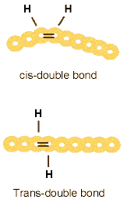
Doymamış Yağ Asitlerinde İzomerizm
Geometrik izomerizm: Geometrik izomerizm, çift bağlar etrafındaki karbon atomlarına bağlı hidrojen atomlarının konfigürasyonuna göre şekillenen bir izomerizmdir.
Bu izomerizm hidrojen atomlarının yapıdaki konfigürasyona bağlı olarak cis veya trans şeklindeki iki formda bulunur.

Slide 30
Doymamış Yağ Asitlerinde İzomerizm
Hidrojen atomları karbon zincirindeki çift bağın aynı tarafında ise cis izomerler, ters yönde ise trans izomerler oluşur.
Cis form molekülde bükülmeye yol açarken, trans form doymuş yağ asitlerinin düz zincirine benzerlik göstermektedir.
Trans yağ asitlerinin çift bağ açısı daha küçük, açil zinciri daha doğrusaldır.

Slide 31
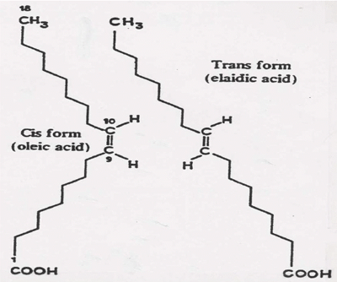
Doymamış Yağ Asitlerinde İzomerizm
Böylece aynı sayıda C, H ve O atomlarına sahip olan iki izomer farklı üç boyutlu yapılara sahip olmaktadır.
Örneğin elaidik (trans oleik) ve oleik asitler birbirlerinin geometrik izomerleridir.
Elaidik asit trans konfigürasyonda, oleik asit ise cis konfigürasyondadır.

Slide 32
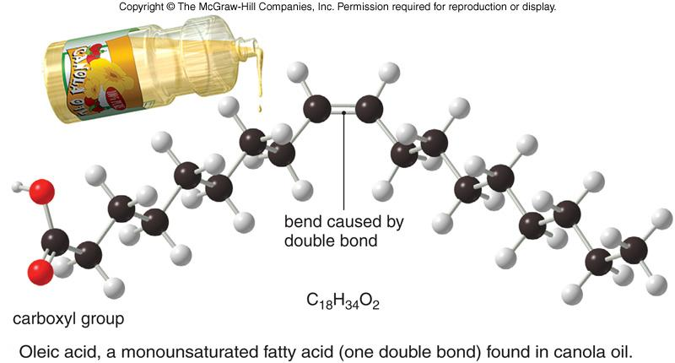
Doymamış Yağ Asitlerinde İzomerizm

Slide 33
Doymamış Yağ Asitlerinde İzomerizm

Slide 34
Doymamış Yağ Asitlerinde İzomerizm
Bir yağ asidinde doymamış bağ sayısı “n” kadar ise, oluşabilecek geometrik izomer sayısı 2^{n} olarak hesaplanır.
Buna göre geometrik izomer sayısı; bir çift bağ içeren oleik asidin 2, iki çift bağ içeren linoleik asidin 4 ve üç çift bağ içeren linolenik asidin 8 olarak hesap edilir.

Slide 35
Doymamış Yağ Asitlerinde İzomerizm
Örneğin; iki çift bağ içeren doymamış bir yağ asidinde cis-cis, cis-trans, trans-cis ve trans-trans olmak üzere dört izomer sözkonusudur.

Slide 36
Doymamış Yağ Asitlerinde İzomerizm
Geometrik konfigürasyon yağ asitlerinin erime noktası üzerinde fark edilir etki göstermektedir.
Trans yağ asitlerinin en önemli özelliği cis formlara göre 25-30ºC gibi daha yüksek sıcaklık derecelerinde erime değerlerine sahip olmalarıdır.
Örneğin erime noktası elaidik asitte 44-45ºC, oleik asitte 13-14ºC’dir.

Slide 37
Doymamış Yağ Asitlerinde İzomerizm
Bitkisel ve hayvansal yağlardaki doymamış yağ asitlerinin önemli bir kısmını cis konfigürasyondaki yağ asitleri oluşturmaktadır.
Ancak insan beslenmesinde trans yağ asitleri her zaman yer almıştır.

Slide 38
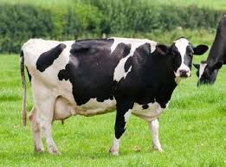
Doymamış Yağ Asitlerinde İzomerizm
Çünkü inek, koyun ve diğer ruminant hayvanların rumenlerinde, doymamış yağ asitlerinin biyohidrojenasyonu sonucu doğal olarak oluşmakta ve bu nedenle süt ve süt ürünleri ile diğer hayvansal ürünlerde az miktarlarda dahi olsa bulunmaktadır.
Ruminantlarda biyohidrojenasyon sonucu oluşan başlıca trans izomer vaksenik (C_{18:1} 11t) asittir.

Slide 39
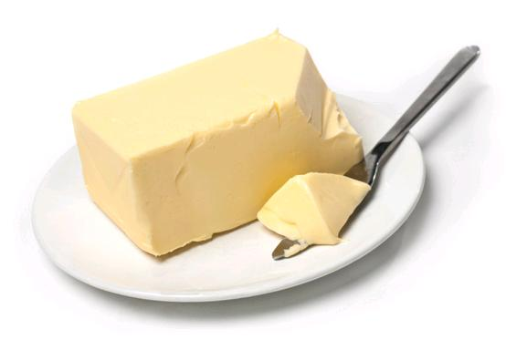
Doymamış Yağ Asitlerinde İzomerizm
Buna karşılık, trans yağ asiti içeriği yüksek yağların büyük çaplı ticari üretimleri, gelişen margarin endüstrisiyle başlamıştır.
Çünkü margarin ve lipit şortening formülasyonlarında yer alan kısmi hidrojenize yağların üretimi süresince, yağ asitlerinin kompleks bir karışımı elde edilmektedir.

Slide 40
Doymamış Yağ Asitlerinde İzomerizm
Zira hidrojen ile doymuş yağ asitleri ile birlikte, doymamış yağ asitlerinin geometrik ve pozisyon izomerleri oluşmaktadır.
Bu nedenle hidrojene yağlar en önemli trans yağ asidi kaynağıdır.

Slide 41
Doymamış Yağ Asitlerinde İzomerizm
Hidrojenasyon işlemi sonucunda oluşan trans yağ asitlerinin yaklaşık %90 oranındaki önemli bir bölümünü tekli doymamış yağ asiti olan trans oleik asit (elaidik asit) oluşturmaktadır.
Endüstriyel gıdaların hazırlanmasında çok değişik özelliklerde yağ kullanılmasıyla trans yağ asiti içerikleri oldukça geniş aralıklarda değişim göstermektedir.

Slide 42
Doymamış Yağ Asitlerinde İzomerizm
Hayvansal ürünlerde ırk, genetik özellikler, beslenme materyali, mevsim, laktasyon dönemi vb. faktörlere bağlı olarak farklılıklar ortaya çıkar.
Kısmi hidrojenasyon prosesinin modifikasyonu ve/veya diğer modifikasyon yöntemlerinin (interesterifikasyon, tam hidrojenasyon, fraksiyone kristalizasyon, tropikal yağların yer alması vb.) kullanımı ile günümüzde artık özellikle kahvaltılık margarinlerde trans yağ asidi içerikleri %1’in altına düşürülmüştür.

Slide 43
Doymamış Yağ Asitlerinde İzomerizm
Çeşitli gıdaların toplam trans yağ asidi içerikleri
Ürün adı | Trans yağ asidi (%) ª | Ürün adı | Trans yağ asidi (%) ª
İçme sütü | 3-4 | Patates cipsi | 5-20
Peynir | 2-4 | Bisküvi | 1–30
Yoğurt | 2-4 | Kek | 3–20
Tereyağı | 2-5 | Kraker | 1–25
Süt tozu | 2-6 | Kızarmış patates | 2–20
Dana eti | 3-7 | Milföy hamuru | 5–20
Koyun eti | 5-8 | Gofret | 5–15
Tavuk eti | <1 | Kurabiye | 1–10
Sucuk | 2-3 | Pizza | 2-5
Köfte | 3-4 | Rafine bitkisel yağ | <1
Pastırma | 4-6 | Lipid şortening | 3-25
Sosis | 2-4 | Kahvaltılık margarin | <1
Kavurma | 5-8 | Salam | 2-6
ªHer bir değer, toplam yağ asiti metil esterleri % ağırlığı üzerinden verilmiştir.

Slide 44
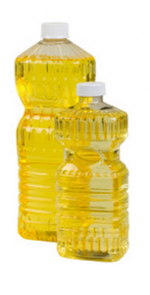
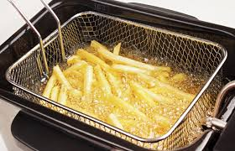
Doymamış Yağ Asitlerinde İzomerizm
Rafinasyon yöntemlerindeki deodorizasyon aşamalarında yüksek sıcaklık (>240ºC) uygulamalarından dolayı yağ asiti bileşimleri etkilenmekte ve doymamış yağ asitlerinde geometrik izomerizasyon (bilhassa trans C_{18:2} ve trans C_{18:3}) görülebilmektedir.
Ancak rafine bitkisel sıvı yağlar trans yağ asiti kaynağı olarak görülmez.
Kızartma işlemleri sırasında ise temel dönüşüm trans oluşum değildir, trans yağ asidi kullanılan yağdan kaynaklanmaktadır.

Slide 45
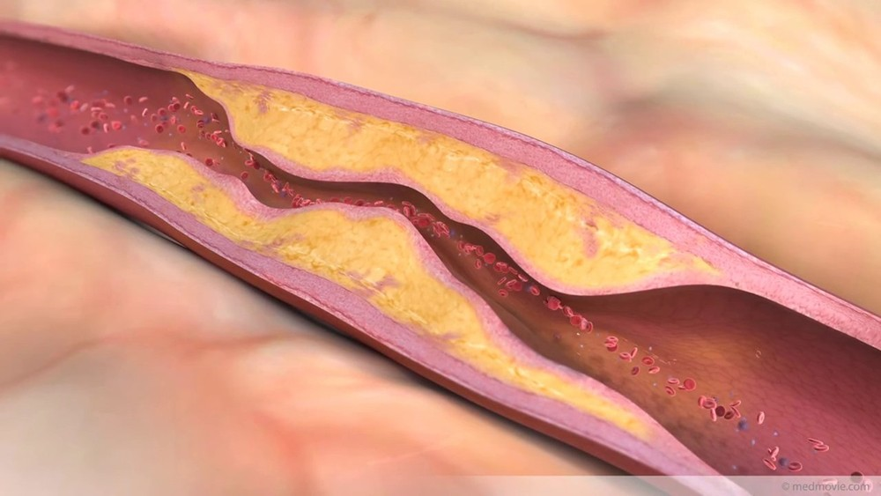
Doymamış Yağ Asitlerinde İzomerizm
İnsan beslenmesinde yer alan yağ asitleri ile birçok kronik hastalık arasındaki ilişkiler çok sayıda laboratuar, klinik ve epidemiyolojik çalışmalar sonucu ortaya konmuştur.
Plazmadaki trigliserid ve kolesterol düzeylerinin artmasında, koroner kalp ve damar hastalıklarının meydana gelmesinde, doymuş yağ asitlerinin yanı sıra trans yağ asitlerinin de risk oluşturduğu bilinen bir gerçektir.

Slide 46

Doymamış Yağ Asitlerinde İzomerizm
Doymamış yağ asitlerinde meydana gelen trans izomerlerin doymuş yağ asitleri gibi davrandığı bilinmektedir.
Trans yağ asitlerinin esansiyel yağ asitleri metabolizmasını etkilediği, bazı kanser türleri oluş derecelerine, tip 2 diyabete, çocuklarda alerji ve astım oluşumuna etkisi olduğuna dair bilgiler mevcuttur.

Slide 47
Doymamış Yağ Asitlerinde İzomerizm
Kamu sağlığı ile ilgili çeşitli kuruluşlar mümkün olduğunca trans yağ asidi alımının azaltılmasını ve toplam enerji alımının %1’inden daha az düzeylerde olmasını önermektedir.
Son yıllardaki yayınlarda, trans yağ asitlerinin ruminant (süt ve et ürünleri) ve endüstriyel kaynaklı (margarin, şortening, cips, kızartma yağları, fırın ürünleri vb.) olarak sınıflandırılmasına önemli vurgular yapılmaktadır.

Slide 48
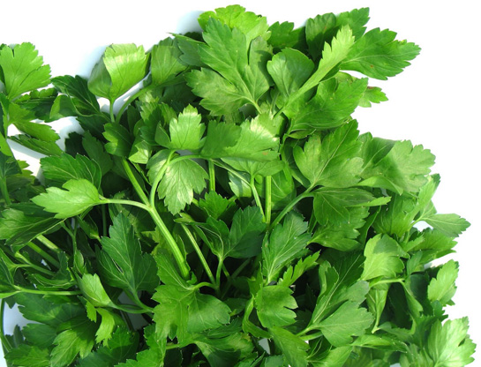
Doymamış Yağ Asitlerinde İzomerizm
Pozisyon İzomerizmi: Yerel izomerizm olarak da adlandırılan bu izomerizm, molekül içinde çift bağların yerleşimini ifade eder.
Bu izomerlerde çift bağların bağlı bulunduğu yerler farklıdır.
Örneğin, maydanoz (Petroselinicum crispum) tohum yağında mevcut olan petroselinik asit (cis–6 oktadesenoik asit, erime noktası 30ºC), oleik asidin (cis–9 oktadesenoik asit) bir pozisyon izomeridir.

Slide 49
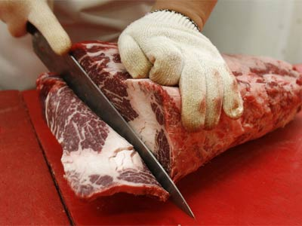
Doymamış Yağ Asitlerinde İzomerizm
Yine, don yağı ve tereyağında minör bir asit olarak bulunan vaksenik asit (trans–11 oktadesenoik asit), oleik asidin (cis–9 oktadesenoik asit) hem pozisyon hem de geometrik izomeridir.
Yağ asitlerinin alifatik zincirindeki çift bağların pozisyonu da erime noktasını etkilemektedir.

Slide 50
Doymamış Yağ Asitlerinde İzomerizm
Pozisyon (yerel) izomerler doğal olarak bulunduğu gibi çeşitli teknolojik (rafinasyonda ağartma ve hidrojenasyon) işlemler ve oksidasyon reaksiyonları sonucu da meydana gelebilmektedir.

Slide 51
Doymamış Yağ Asitlerinde İzomerizm
Bilhassa hidrojenasyon gibi yağ asidi yapısında değişim yapmaya yönelik işlemler yağ asidi zincirindeki çift bağların doyurulması (doymuş yağ asidi oluşumu) ile birlikte yan tepkimelerin ürünü geometrik, pozisyon ve konjuge yapılara da sebep olabilir.
Çoklu doymamış yağ asitleri söz konusu olduğunda izolen yapılar konjuge yapılara dönüşebilmektedir.

Slide 52
Doymamış Yağ Asitlerinde İzomerizm
Pozisyon (yerel) izomerler, alifatik zincir üzerindeki farklı yerlerde bulunan çift bağların doyması veya karboksil grubuna veya zincir sonundaki metil grubuna doğru kayma ile meydana gelir.
Örnek olarak izolen bir yağ asidi linolenik asitin (C_{18:3} ∆^{9,12,15}) hidrojenlenmesinden C_{18:2} ∆^{9,12} ve konjuge yapıda C_{18:2} ∆^{9,15} asitler oluşabildiği gibi linoleik asitin (C_{18:2} ∆^{9,12}) hidrojenlenmesinden C_{18:1} ∆⁹ ve yerel izomer olarak C_{18:1} ∆¹² asitler oluşabilir.

Slide 53
Kaynaklar
http://www.biyolojisitesi.net/tum%20uniteler/yasam_bilimi_biyoloji/yaglarin_siniflandirilmasi.html

